Slide 1
Як уникнути конфлікту в натовпі?

Slide 2
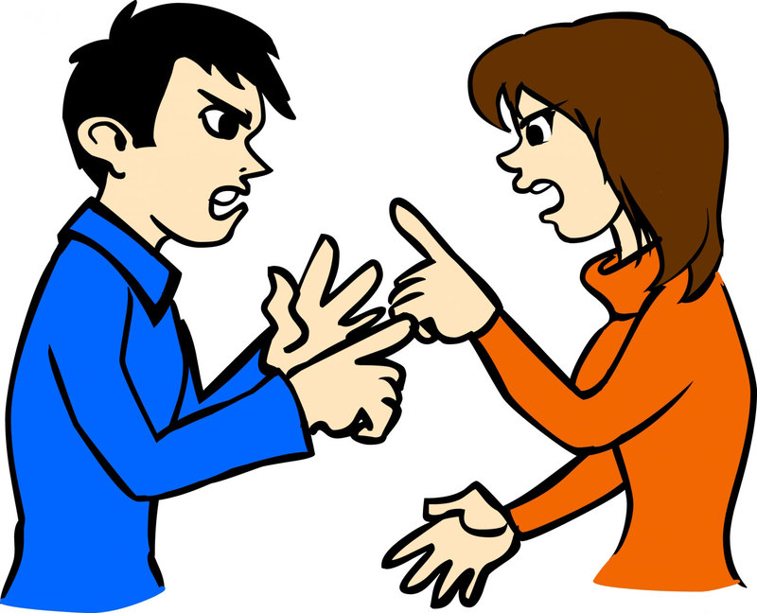
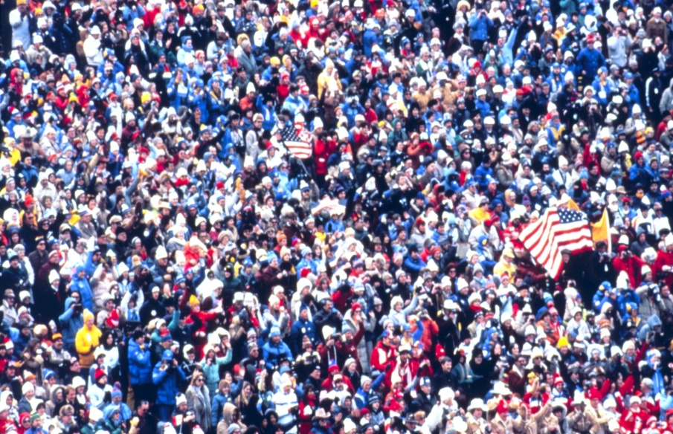
Конфлікти. Натовп
Конфлікт - зіткнення протилежних інтересів і поглядів,напруження і крайнє загострення суперечностей, що призводить до активних дій, ускладнень, боротьби, що супроводжуються складними колізіями.
Нáтовп — це скупчення неорганізованих людей, стурбованих фактором зовнішньої провокації.

Slide 3
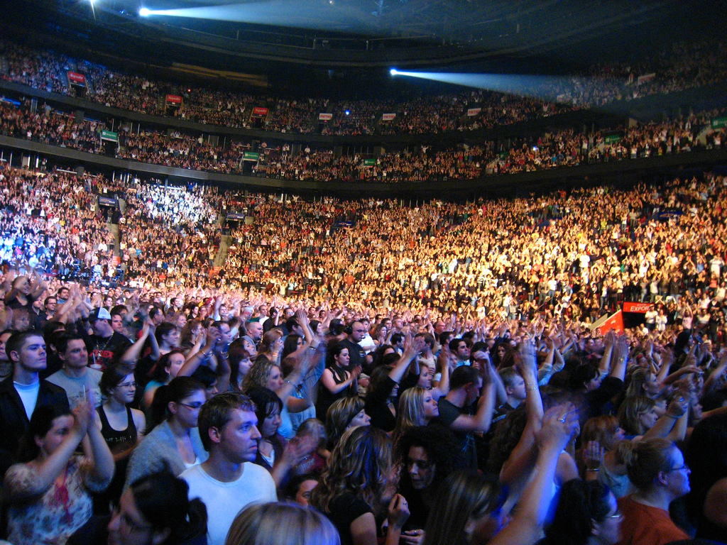
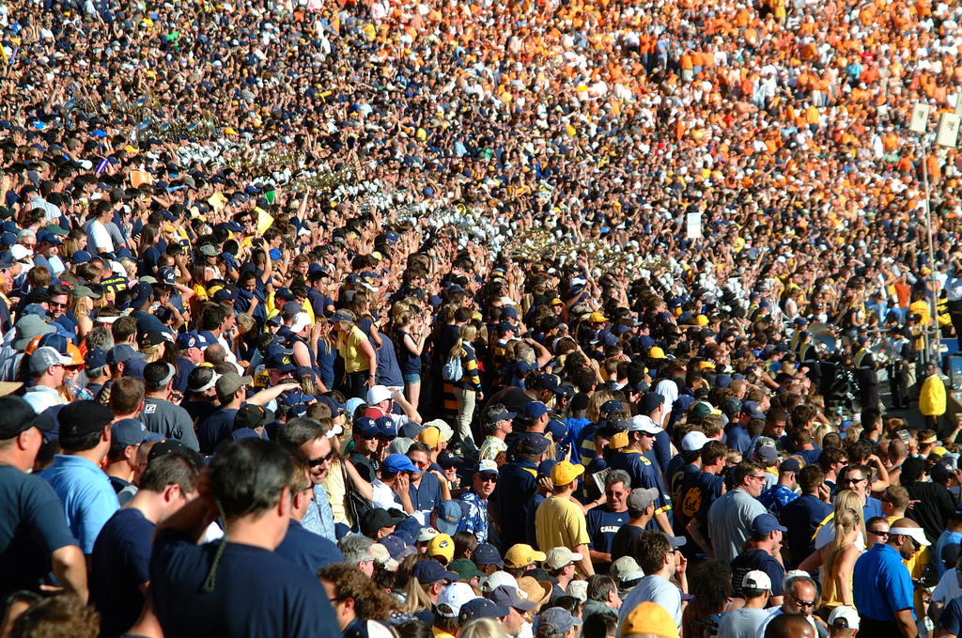
Футбольні матчі, концерти, мітинги − це завжди місце особливого напруження пристрастей, ситуація, коли будь-які почуття і конфлікти загострюються.
З якого б боку ви не були, слід пам’ятати про головне −
власну безпеку.

Slide 4
Як уникнути конфлікту в натовпі?
Не реагуйте на провокації та не намагайтеся спровокувати інших.

Slide 5
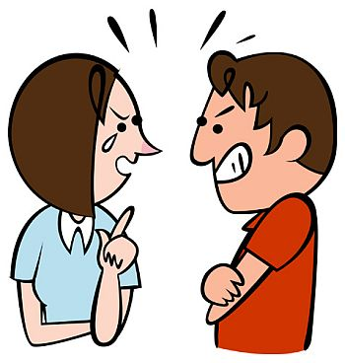
2. Будьте обережними з думками і висловлюваннями.

Slide 6
3. Шукайте поглядом скупчення «розсудливих» (а такі є завжди) або тих, хто сумнівається.

Slide 7
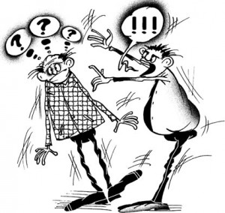
4. Уникайте місць найбільшої активності зіткнень, не провокуйте насильство, тверезо оцінюйте свої сили.

Slide 8
Як уціліти у натовпі?
Кращий спосіб уціліти у натовпі, який охопила паніка - його обійти! Але, якщо ти вже там пам’ятай:
Уникай центру і краю натовпу;
Ніколи не йди проти натовпу;

Slide 9
3. Ухиляйся від усього нерухомого на шляху, щоб тебе не розчавили;
4. Захисти грудну клітину зчепленими руками, спину - ліктями;

Slide 10
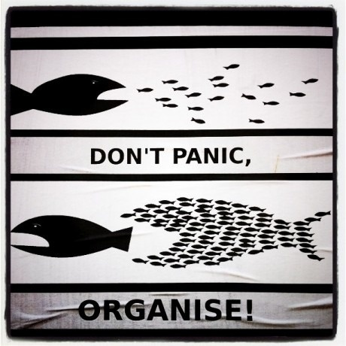
5. Не панікуй;

Slide 11
6. Вибратися з натовпу можно, якщо прикинутися хворим: голосно
кричи що тебе зараз знудить, з носа потече кров .

Slide 12
7. Не чіпляйся ні за що руками, застебнися на всі гудзики, зніми туфлі на високих підборах, викинь сумку, парасольку – все чим можно зачепитися, не піднімай нічого, що випало з рук;

Slide 13
8. Не впади, а якщо впав захищай руками голову і негайно вставай – швидко підтягни до себе ноги, згрупуйся і ривком намагайся стати на ноги
(не з колін!);

